Slide 1


ДЕКОРАТИВНЫЕ ИНТЕРЬЕРНЫЕ ПАНЕЛИ
Motus | Gemma

Slide 2
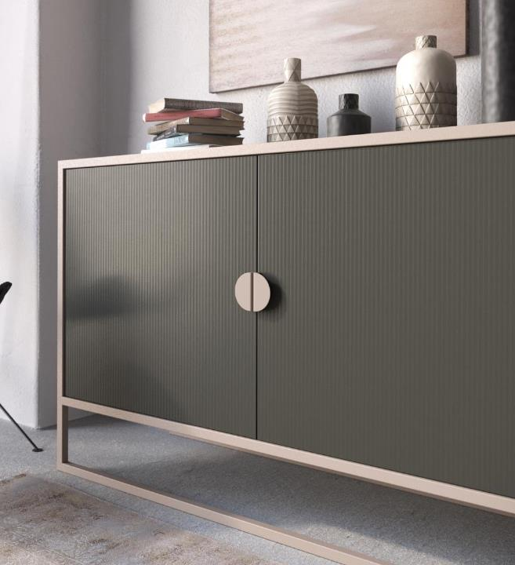
ДЕКОРАТИВНЫЕ ИНТЕРЬЕРНЫЕ ПАНЕЛИ
На основе объединения технологий производства плитных материалов и HPL. Универсальный материал высокого качества, предназначенный для широкого спектра применения в мебели и интерьерной отделке.

Slide 3
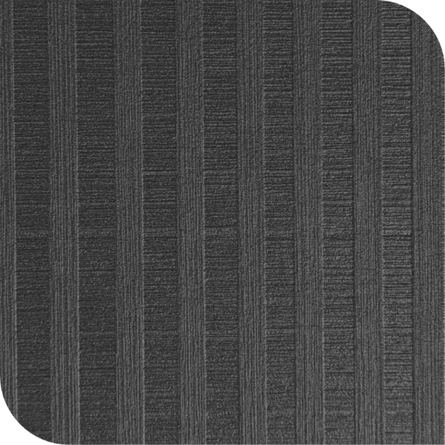
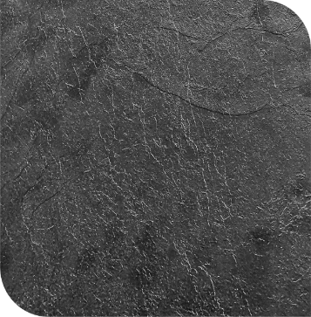
СТРУКТУРЫ
MOTUS
GEMMA

Slide 4
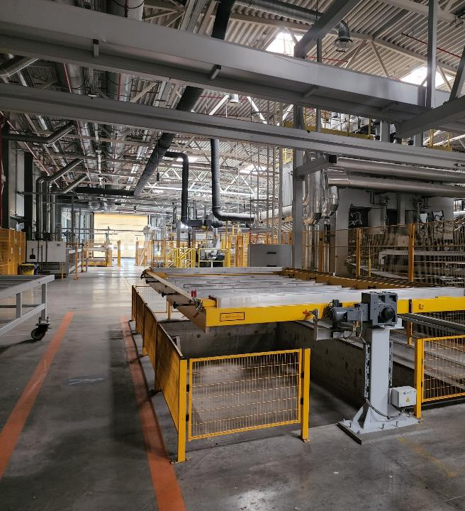







ТЕХНОЛОГИЯ ПРОИЗВОДСТВА
И ПОТРЕБИТЕЛЬСКИЕ СВОЙСТВА
Гидротермическая стойкость
ГОСТ (не проводится); ТУ (3); МОТUS (3) Тайбер тест - истирание поверхности в оборотах ГОСТ (65); ТУ (65); МОТUS (170)
Степень стойкости к царапанью
ГОСТ (2); ТУ (3); МОТUS (5) Стойкость к влажному теплу
ГОСТ (не проводится); ТУ (3); М0ТUS (5) Стойкость к сухому теплу
ГОСТ (3); ТУ (3); М0ТUS(5) Ударостойкость
ГОСТ (не проводится); ТУ (100); М0ТUS (600) Сушильный шкаф - испытание высокой t 24 часа
ГОСТ (отсутствие трещин); ТУ (отсутствие трещин); М0ТUS (отсутствие трещин)

Slide 5
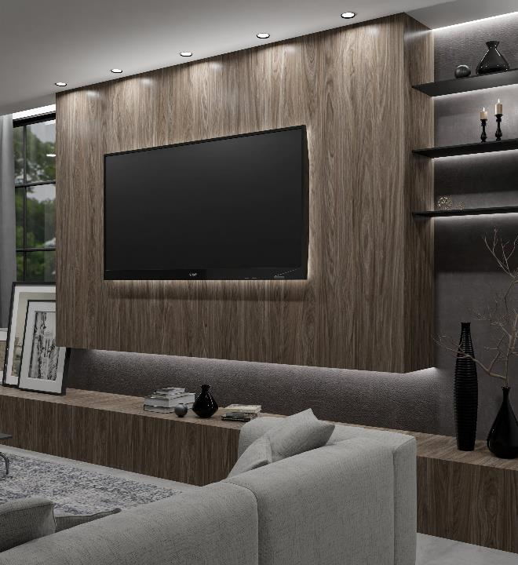
МЕБЕЛЬНЫЕ ФАСАДЫ
Инновационная серия плитных мате-риалов с уникальной технологией глубокого многослойного тиснения, является собственной разработкой компании.

Slide 6
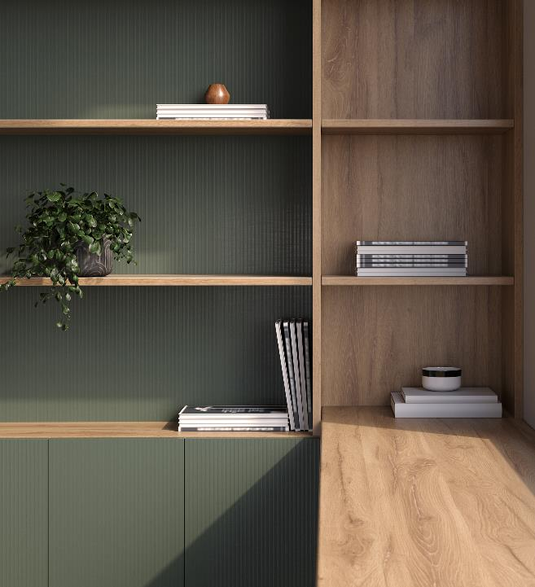
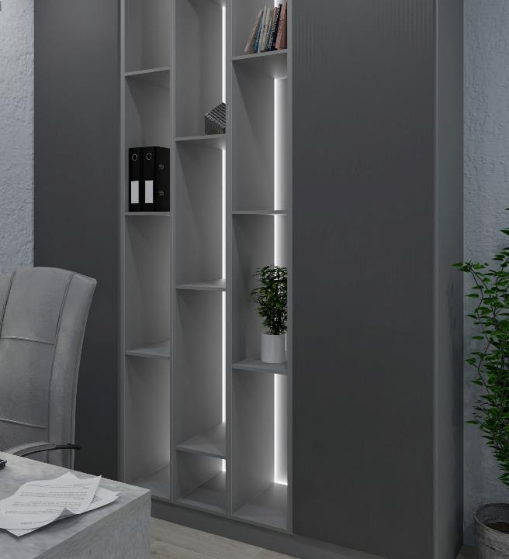
ЗАДНИЕ СТЕНКИ ШКАФОВ И ВИТРИН
Продукт сочетает в себе высокие эстетические качества и повышенную прочность, благодаря чему идеально подхо­дит для использования в отдел-ке жилых и коммерческих интерьеров, в производстве мебели.

Slide 7
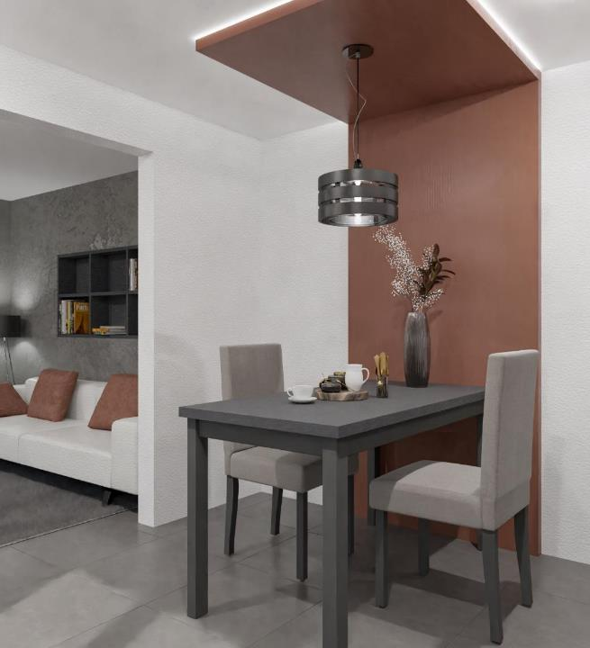
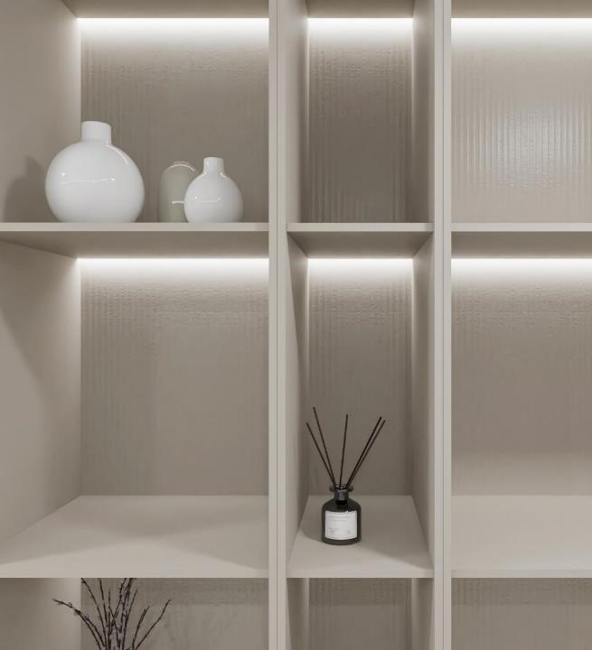
ИНТЕРЬЕРНЫЕ ПАНЕЛИ
Глубокая текстура позволяет создавать объемные узоры и рисунки, которые придают мебели и стенам необычайную красоту и изящество.

Slide 8
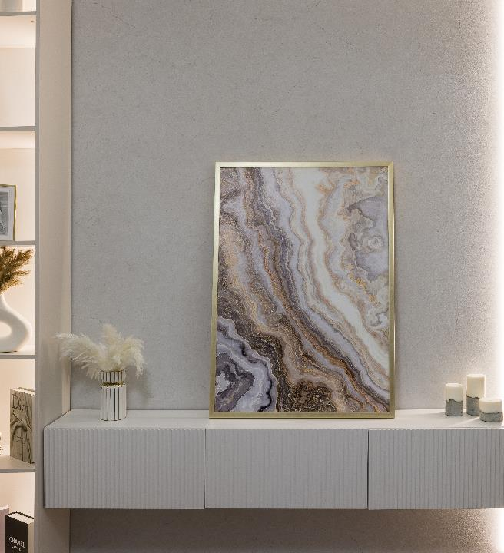
СТЕНОВЫЕ ПАНЕЛИ
Плиты обладают повышенной устойчивостью к механическим повреждениям и обладают высокими эксплуатационными характеристиками.

Slide 9

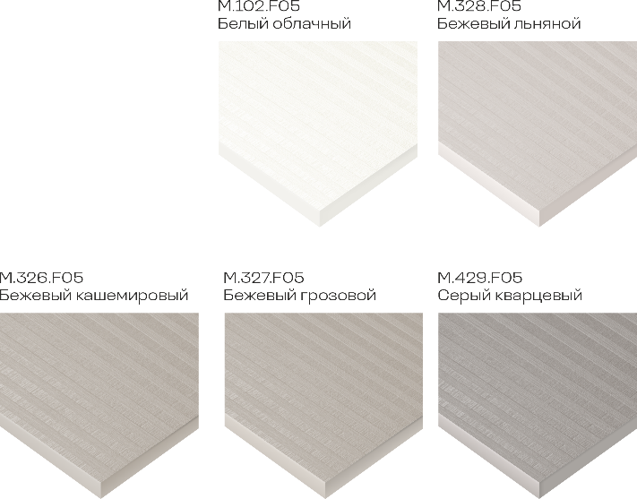
Motus | 15 декоров
Глубина 110 мкм | Эффект металлик

Slide 10
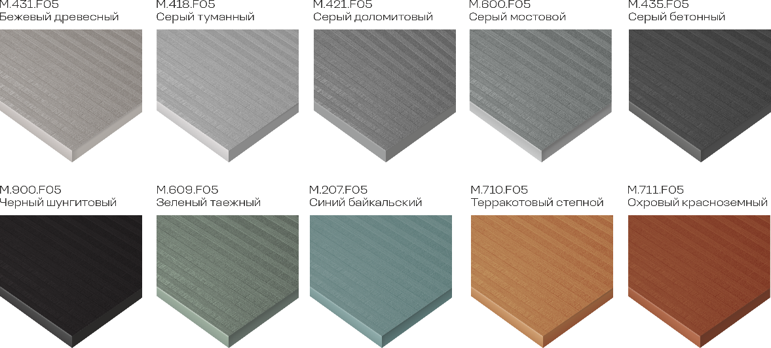
Motus | 15 декоров
Глубина 110 мкм | Эффект металлик

Slide 11
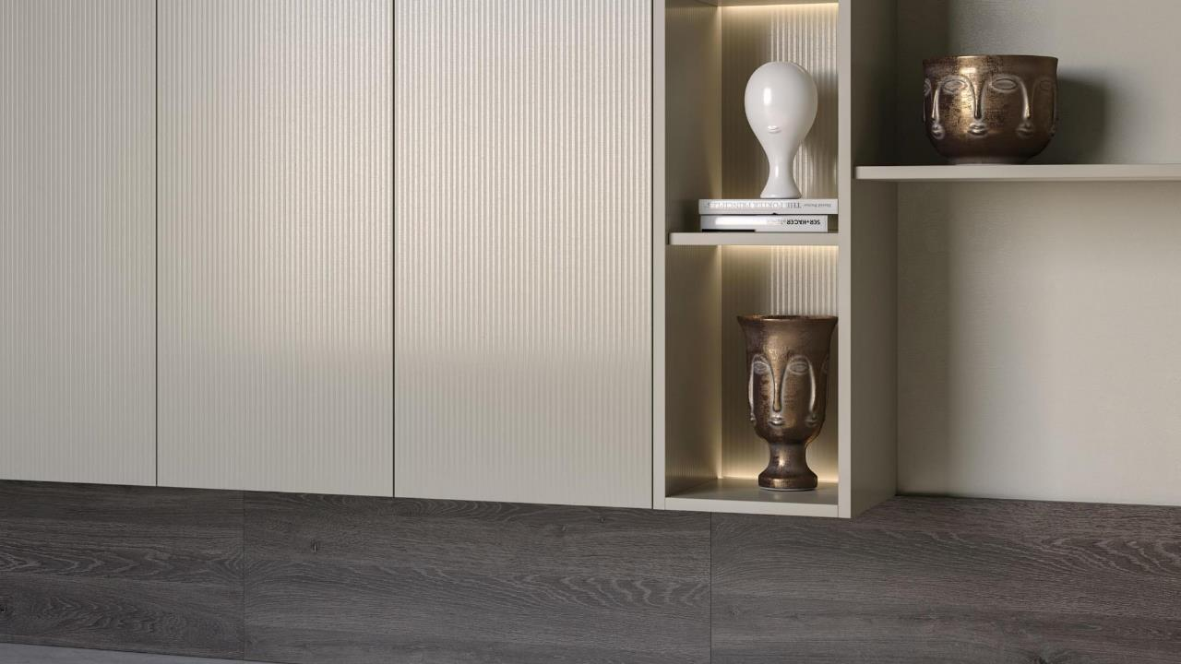

Slide 12
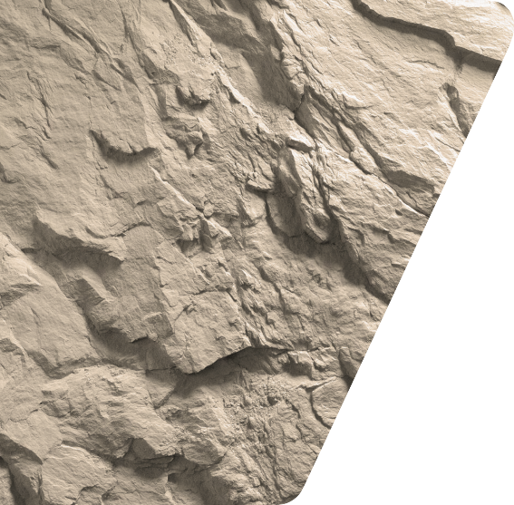
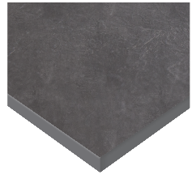
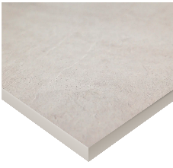
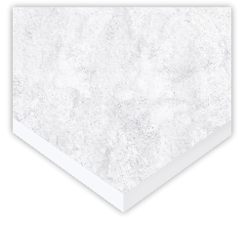
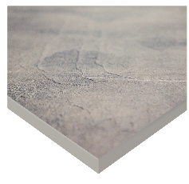
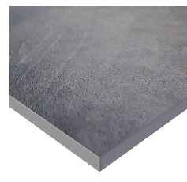
Gemma | 5 декоров
Глубина 280 мкм | Матовый эффект
F.439.F03 Песчаник
Кемеровский антрацитовый
F.436.F03 Кварцит
Челябинский хрустальный
F.434.F03 Цемент
Вятский туманный
F.438.F03 Песчаник
Кемеровский грозовой
F.437.F03 Кварцит
Челябинский дымчатый

Slide 13
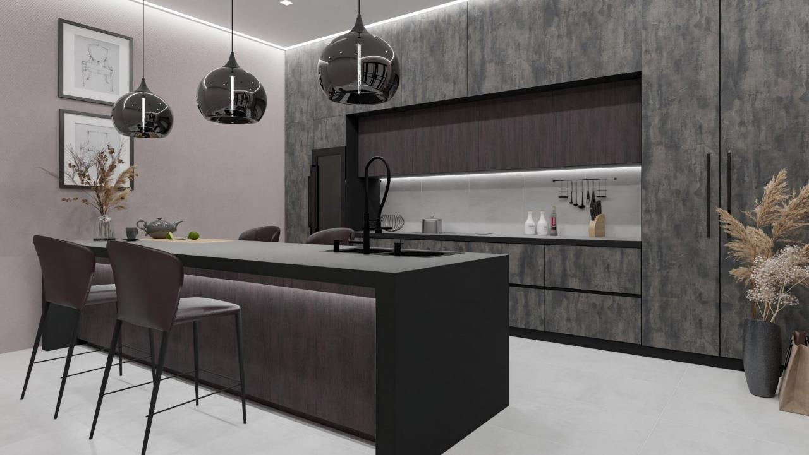
F.438.F03 Песчаник
Кемеровский грозовой
D.521.W04 Дуб Тульский лакричный

Slide 14




ПРЕИМУЩЕСТВА
ХАРАКТЕРИСТИКИ
ЛДСП
ДИП
Толщина плиты
8 мм
18 мм
Глубина тиснения
до 80 мкм
до 300 мкм
2800х2070
2800х2070
Формат плиты, мм
Складская программа
Складская программа
3060х2070
3060х2070
Под заказ
Под заказ
Толщина покрытия
0,2 мм
до 1,6 мм
Основа плиты
невлагостойкая
влагостойкая
Специальная
нет
да
технология и
состав покрытия
Упаковка
14 шт. (пачка)
10 шт. (пачка)

Slide 15
ПРЕИМУЩЕСТВА
ПОВЫШЕННАЯ ПРОЧНОСТЬ
Благодаря использованию современных материалов и инновационных технологий, плиты обладают повышенной устойчивостью к механическим повреждениям и обладают высокими эксплуатационными характеристиками
коллекции AURUM

Slide 16
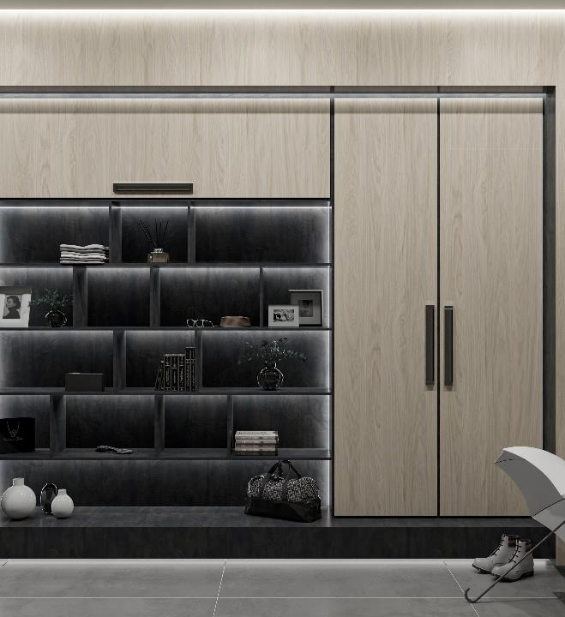
ПРЕИМУЩЕСТВА
ВЫРАЗИТЕЛЬНОСТЬ
Глубокое тиснение создает особенный визуальный эффект, который невозможно достичь при использовании традиционных методов обработки поверхностей. Глубокая текстура позволяет создавать объемные узоры и рисунки, которые придают мебели и стенам необычайную красоту и изящество.
коллекции AURUM

Slide 17
ПРЕИМУЩЕСТВА
УНИВЕРСАЛЬНОСТЬ ПРИМЕНЕНИЯ
Структурированные плиты могут использоваться в производстве мебели как базовые или акцентные решения и в комплексном оформлении интерьера
коллекции AURUM

Slide 18
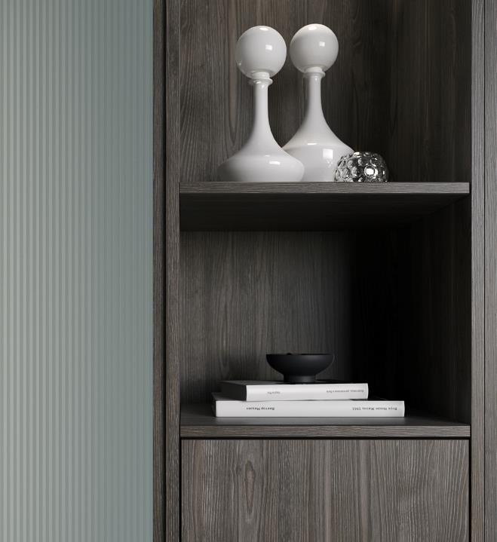
ПРЕИМУЩЕСТВА
ПРОДУМАННОСТЬ
Новые технологии высокого уровня с упором на экологичность.
Все декоративные элементы сочетаются между собой, составляя единое интерьерное оформление.
коллекции AURUM

Slide 19
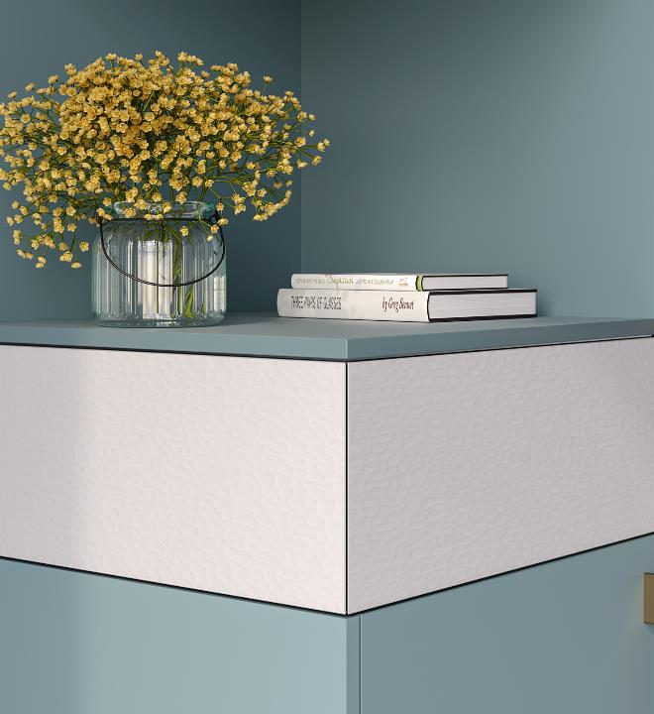
ПРЕИМУЩЕСТВА
СООТВЕТСТВИЕ МИРОВЫМ ТРЕНДАМ ДИЗАЙНА
В искусстве и дизайне рельеф используется для создания дополнительных ощущений и впечатлений. Художники и дизайнеры экспериментируют с материалами и текстурами, чтобы передать определенные идеи. Коллекция AURUM отрывает простор для творчества.
коллекции AURUM

Slide 20
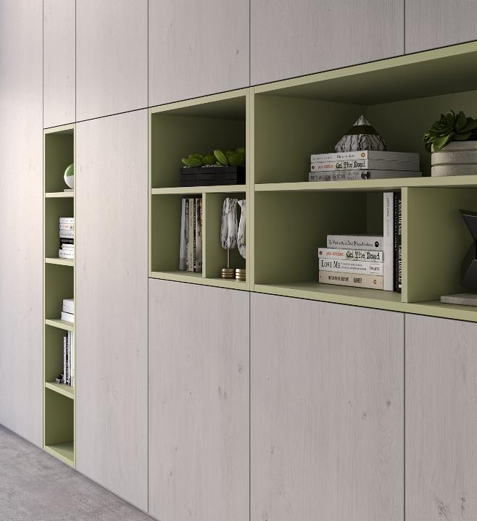
ВМЕСТЕ
В БУДУЩЕЕ
НАЛИЧИЕ ТОВАРА
Стандартная складская программа
Наличие кромки к плите
ИННОВАЦИОННЫЙ ДИЗАЙН
Возможность создать общий интерьер в одном стиле
Соответствие трендам мирового дизайна Тактильная поверхность с глубоким тиснением
ШИРОКИЙ АССОРТИМЕНТ КОЛЛЕКЦИЙ И ДЕКОРОВ
Регулярное обновление ассортимента и гибкое реагирование на рыночные изменения
ВЫСОКОЕ КАЧЕСТВО ПРОДУКТА
Система управления качеством материалов
Собственная лаборатория
Качество подтверждено экспертами в мебельной индустрии

Slide 21
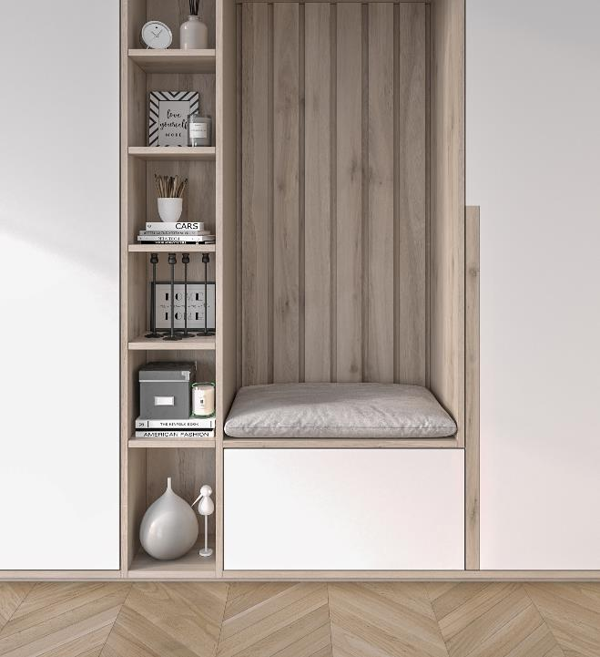
ВМЕСТЕ
В БУДУЩЕЕ
ЕДИНЫЙ РРЦ ДЛЯ РЫНКА
Единая цена для всего рынка
Следим за соблюдения РРЦ
ВОЗМОЖНОСТЬ ЗАКАЗА ОТ ОДНОГО ЛИСТА/ОДНОЙ ПАЧКИ КОЛЛЕКЦИИ AURUM/SALTUM
Возможность заказа от одного листа или одной пачки в зависимости от региона
ПРОГРАММА РЕТРОБОНУСОВ ДЛЯ КЛИЕНТОВ
Компенсации и скидки за объемы

Slide 22
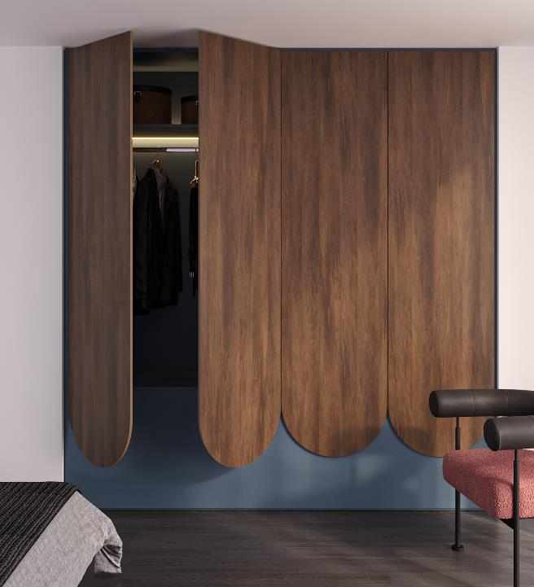
ВМЕСТЕ
В БУДУЩЕЕ
РЕГЛАМЕНТИРОВАННЫЙ СРОК ПОСТАВКИ
Оперативная доставка товаров и образцов
Точные регламенты доставки
ГИБКИЕ УСЛОВИЯ ДОСТАВКИ, в том числе силами завода
Возможность бесплатной доставки по ближайшим регионам силами EXTRAVERT
В дальние регионы гибкие тарифы доставки

Slide 23
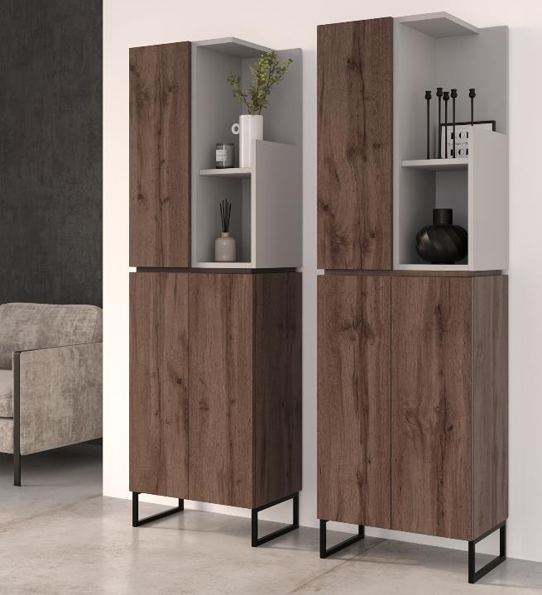
ВМЕСТЕ
В БУДУЩЕЕ
СТАРТОВЫЙ НАБОР ИПП И ОБРАЗЦЫ ДЛЯ РАСПИЛА
Выдача стартового пакета ИПП
Выдача образцов для распила
ПРОВЕДЕНИЕ МЕРОПРИЯТИЙ И ОБУЧЕНИЙ
Совместные PR-мероприятия
Обучение клиентов
СЕРВИС И ПОДДЕРЖКА на всех этапах работы от завода
Менеджер по сопровождению продаж будет всегда на связи и поможет решить все вопросы
МАРКЕТИНГОВАЯ ПОДДЕРЖКА
Ежемесячная рассылка акций и промоматериалов
Помощь в организации любых маркетинговых активностей

Slide 24
Коллекция | тип | серия | арт | тисн | декор | эмисс | влагост | размер | номенклатура
Aurum | ТСП | Motus | M.102 | F05 | Белый облачный | E1 | V100 | 2800X2070X18 STD | ТСП Motus M.102.F05 Белый облачный E1 V100 2800X2070X18 STD
Aurum | ТСП | Motus | M.328 | F05 | Бежевый льняной | E1 | V100 | 2800X2070X18 STD | ТСП Motus M.328.F05 Бежевый льняной E1 V100 2800X2070X18 STD
Aurum | ТСП | Motus | M.327 | F05 | Бежевый грозовой | E1 | V100 | 2800X2070X18 STD | ТСП Motus M.327.F05 Бежевый грозовой E1 V100 2800X2070X18 STD
Aurum | ТСП | Motus | M.429 | F05 | Серый кварцевый | E1 | V100 | 2800X2070X18 STD | ТСП Motus M.429.F05 Серый кварцевый E1 V100 2800X2070X18 STD
Aurum | ТСП | Motus | M.326 | F05 | Бежевый кашемировый | E1 | V100 | 2800X2070X18 STD | ТСП Motus M.326.F05 Бежевый кашемировый E1 V100 2800X2070X18 STD
Aurum | ТСП | Motus | M.421 | F05 | Серый доломитовый | E1 | V100 | 2800X2070X18 STD | ТСП Motus M.421.F05 Серый доломитовый E1 V100 2800X2070X18 STD
Aurum | ТСП | Motus | M.600 | F05 | Серый мостовой | E1 | V100 | 2800X2070X18 STD | ТСП Motus M.600.F05 Серый мостовой E1 V100 2800X2070X18 STD
Aurum | ТСП | Motus | M.418 | F05 | Серый туманный | E1 | V100 | 2800X2070X18 STD | ТСП Motus M.418.F05 Серый туманный E1 V100 2800X2070X18 STD
Aurum | ТСП | Motus | M.431 | F05 | Бежевый древесный | E1 | V100 | 2800X2070X18 STD | ТСП Motus M.431.F05 Бежевый древесный E1 V100 2800X2070X18 STD
Aurum | ТСП | Motus | М.435 | F05 | Серый бетонный | E1 | V100 | 2800X2070X18 STD | ТСП Motus М.435.F05 Серый бетонный E1 V100 2800X2070X18 STD
Aurum | ТСП | Motus | M.900 | F05 | Черный шунгитовый | E1 | V100 | 2800X2070X18 STD | ТСП Motus M.900.F05 Черный шунгитовый E1 V100 2800X2070X18 STD
Aurum | ТСП | Motus | M.710 | F05 | Терракотовый степной | E1 | V100 | 2800X2070X18 STD | ТСП Motus M.710.F05 Терракотовый степной E1 V100 2800X2070X18 STD
Aurum | ТСП | Motus | M.711 | F05 | Охровый красноземный | E1 | V100 | 2800X2070X18 STD | ТСП Motus M.711.F05 Охровый красноземный E1 V100 2800X2070X18 STD
Aurum | ТСП | Motus | M.609 | F05 | Зеленый Таежный | E1 | V100 | 2800X2070X18 STD | ТСП Motus M.609.F05 Зеленый Таежный E1 V100 2800X2070X18 STD
Aurum | ТСП | Motus | M.207 | F05 | Синий Байкальский | E1 | V100 | 2800X2070X18 STD | ТСП Motus M.207.F05 Синий Байкальский E1 V100 2800X2070X18 STD
Aurum | ТСП | Gemma | F.437 | F03 | Кварцит Челябинский дымчатый | E1 | V100 | 2800X2070X18 STD | ТСП Gemma F.437.F03 Кварцит Челябинский дымчатый E1 V100 2800X2070X18 STD
Aurum | ТСП | Gemma | F.436 | F03 | Кварцит Челябинский хрустальный | E1 | V100 | 2800X2070X18 STD | ТСП Gemma F.436.F03 Кварцит Челябинский хрустальный E1 V100 2800X2070X18 STD
Aurum | ТСП | Gemma | F.439 | F03 | Песчаник Кемеровский антрацитовый | E1 | V100 | 2800X2070X18 STD | ТСП Gemma F.439.F03 Песчаник Кемеровский антрацитовый E1 V100 2800X2070X18 STD
Aurum | ТСП | Gemma | F.438 | F03 | Песчаник Кемеровский грозовой | E1 | V100 | 2800X2070X18 STD | ТСП Gemma F.438.F03 Песчаник Кемеровский грозовой E1 V100 2800X2070X18 STD
Aurum | ТСП | Gemma | F.434 | F03 | Цемент Вятский туманный | E1 | V100 | 2800X2070X18 STD | ТСП Gemma F.434.F03 Цемент Вятский туманный E1 V100 2800X2070X18 STD
Saltum | ТСП | Leads | D.350 | W06 | Дуб Ялтинский Имбирный | E1 | V100 | 2800X2070X18 STD | ТСП Leads D.350.W06 Дуб Ялтинский Имбирный E1 V100 2800X2070X18 STD
Saltum | ТСП | Leads | D.351 | W07 | Дуб Ялтинский Мускатный | E1 | V100 | 2800X2070X18 STD | ТСП Leads D.351.W07 Дуб Ялтинский Мускатный E1 V100 2800X2070X18 STD
Saltum | ТСП | Leads | D.528 | W08 | Дуб Ялтинский Трюфельный | E1 | V100 | 2800X2070X18 STD | ТСП Leads D.528.W08 Дуб Ялтинский Трюфельный E1 V100 2800X2070X18 STD

Slide 25


www.extravert.ru

Slide 26

#яркий #надежный #открытый #ритмичный #уверенный #взаимный #экологичный #пространственный #творческий #пульсирующий
ЗАРЯЖАЙТЕСЬ НОВЫМИ ИНТЕРЬЕРНЫМИ ИДЕЯМИ ВМЕСТЕ С

